Slide 1
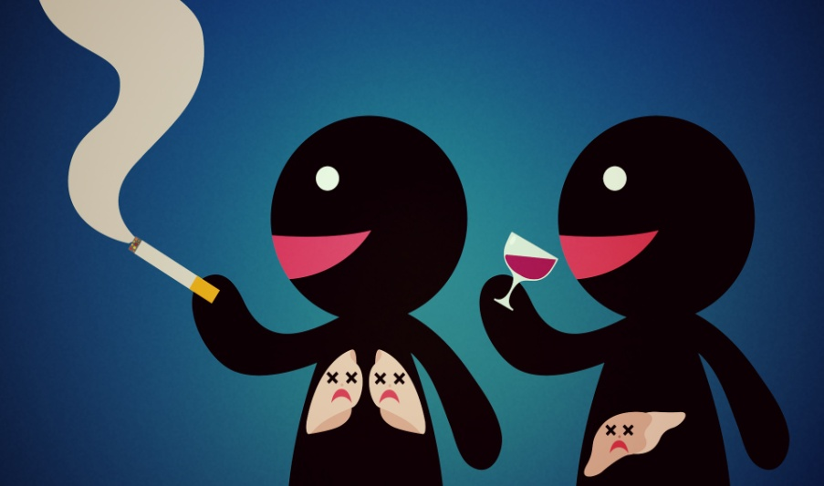
Вредные привычки, и их влияние на здоровье человека
.

Slide 2
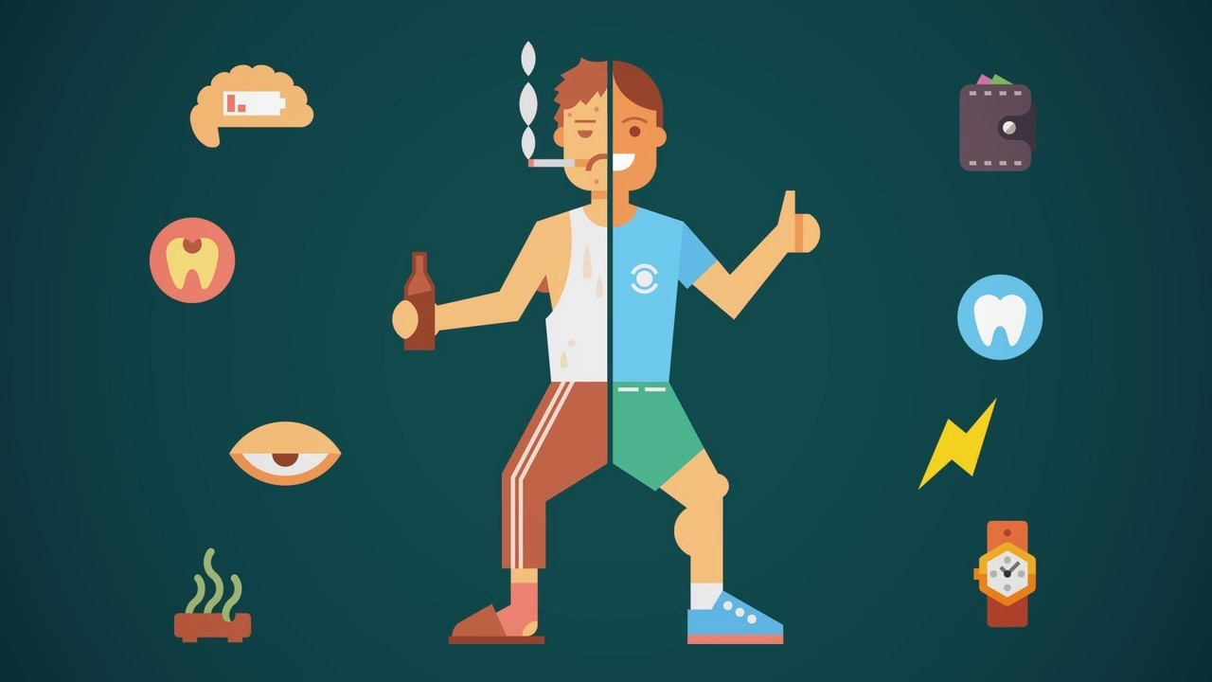
Каждый человек хочет иметь хорошее здоровье и красивое тело, но не у всех это получается. Очень важный фактор, который мешает в достижении этой цели - вредные привычки. Необходимо осознавать, что даже незначительная на Ваш взгляд вредная привычка - может нанести непоправимый ущерб Вашему здоровью.

Slide 3
Виды вредных привычек : 1) Курение; 2) Алкоголизм; 3) Наркотики; 4) Переедание (чрезмерное употребление еды); 5) Игромания (пристрастием к играм); 6) Шопоголизм (желание что-либо покупать без необходимости); 7) Кофемания (зависимость от кофе); 8) Зависимость от социальных сетей; 9) Привычка грызть ногти; 10) Техномания (желание купить какую-либо технику); 11) Интернет; 12) Телевизионная; 13) Привычка откладывать дела на потом; 14) Привычка ковыряния в носу.

Slide 4
Рассмотрим самые распространенные вредные привычки: 1) курение; 2) алкоголизм; 3) наркомания.

Slide 5
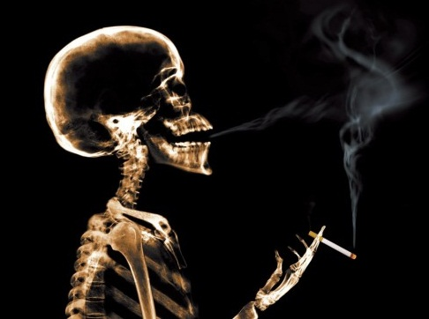
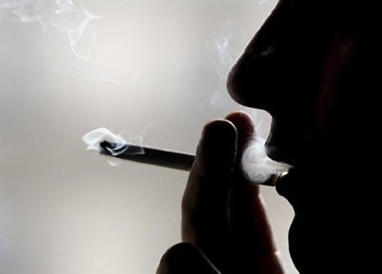
КУРЕНИЕ Данная вредная привычка заключается во вдыхании табачных изделий, которые содержат никотин. Никотин быстро всасывается в кровь, всасывается в каждый орган и даже в головной мозг. Больше всего от табакокурения страдают легкие человека. 90% смертности от рака легких связано непосредственно с курением.

Slide 6
Алкоголизм
Чрезмерное употребление алкоголя приводит к алкоголизму. Но это происходит не всегда, это зависит от причин проявления данной вредной привычки. Попадая в организм, алкоголь рушит все и что самое важное — он разрушает нервную систему (происходит деградация).
Вред:
разрушение внутренних органов, в первую очередь печени;
снижение иммунитета;
ухудшение нервной и пищеварительной систем;
человек деградирует, ухудшается память и повреждается нервная система.

Slide 7
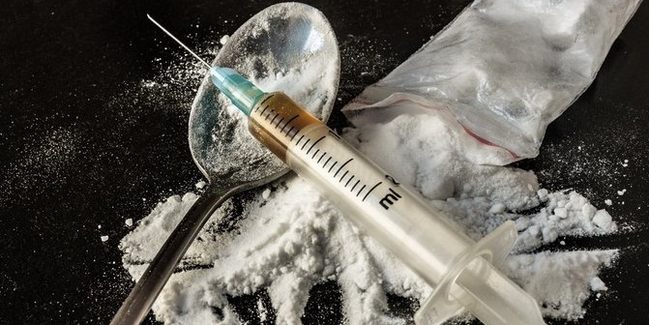
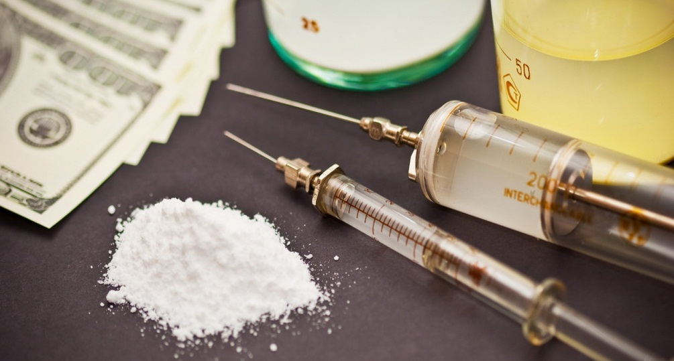
НАРКОТИКИ
Эта привычка является наиболее сильной и опасной.
Наркотики — это вещество, являющееся ядом для человеческого организма. Их огромное множество. Существуют легкие и тяжелые, но все они вызывают зависимость с момента первого проникновения(употребления) в организм.
Вред:
быстрое старение организма;
сильная деградация;
отклонение психики;
бессонница;
значительно сокращается продолжительность жизни;
высокая смертность (передозировка, самоубийства);
и т.д.

Slide 8
Получать удовольствия человек способен без помощи каких-либо вредных привычек, веществ или действий. Ему никто и ничто не мешает научиться радоваться и получать "кайф" от жизни такой, какая она есть.

Slide 9
Поймите, раз и навсегда: нет таких органов в человеческом теле, которые бы не страдали от вредных (пагубных) пристрастий. Помните, единственный путь к здоровому образу жизни - отказ от вредных привычек!

